Slide 1
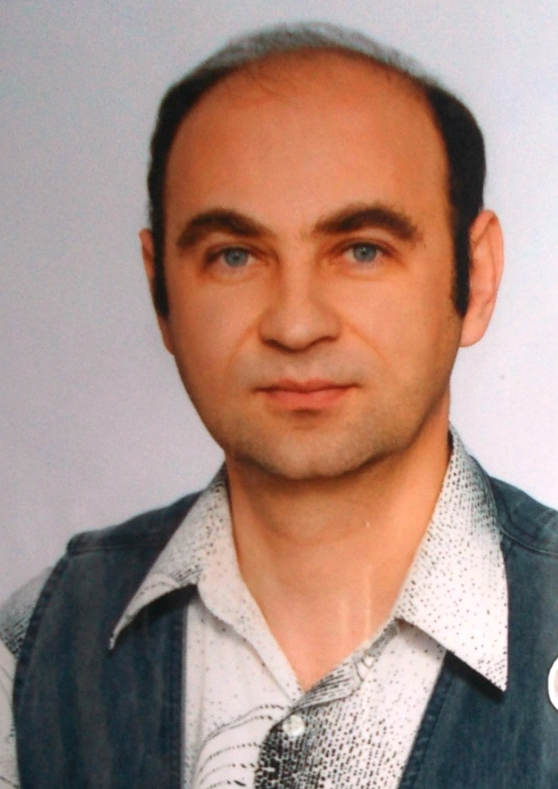
Проектно-орієнтоване навчання на уроках інформатики
З досвіду роботи вчителя інформатики Горожанської ЗОШ І-ІІІ ст. Монастириського району Запухляка Володимира Богдановича

Slide 2
Сьогодні перед кожним вчителем постають такі проблеми:
як зацікавити кожного учня та активізувати його пізнавальну діяльність;
як орієнтуватись не на «середнього» учня, а спрямуватись на ефективний розвиток усіх дітей;
- як виробляти уміння людини самостійно мислити, висувати нестандартні ідеї та прогнозування, виявляти творчий підхід у будь-якій діяльності.

Slide 3
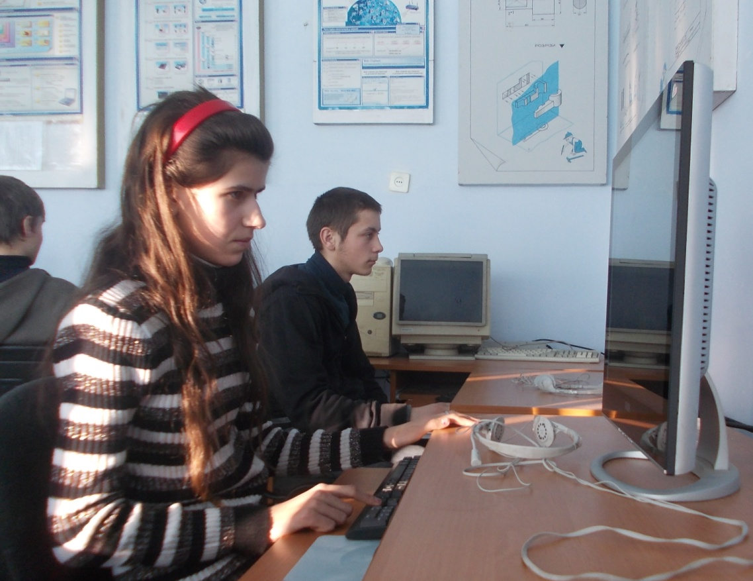
Характеристики ПОН
Життєвість.
Складність.
Мотивація.
Міжпредметні зв’язки.
Автентичність.
Співробітництво.
Зацікавлення

Slide 4
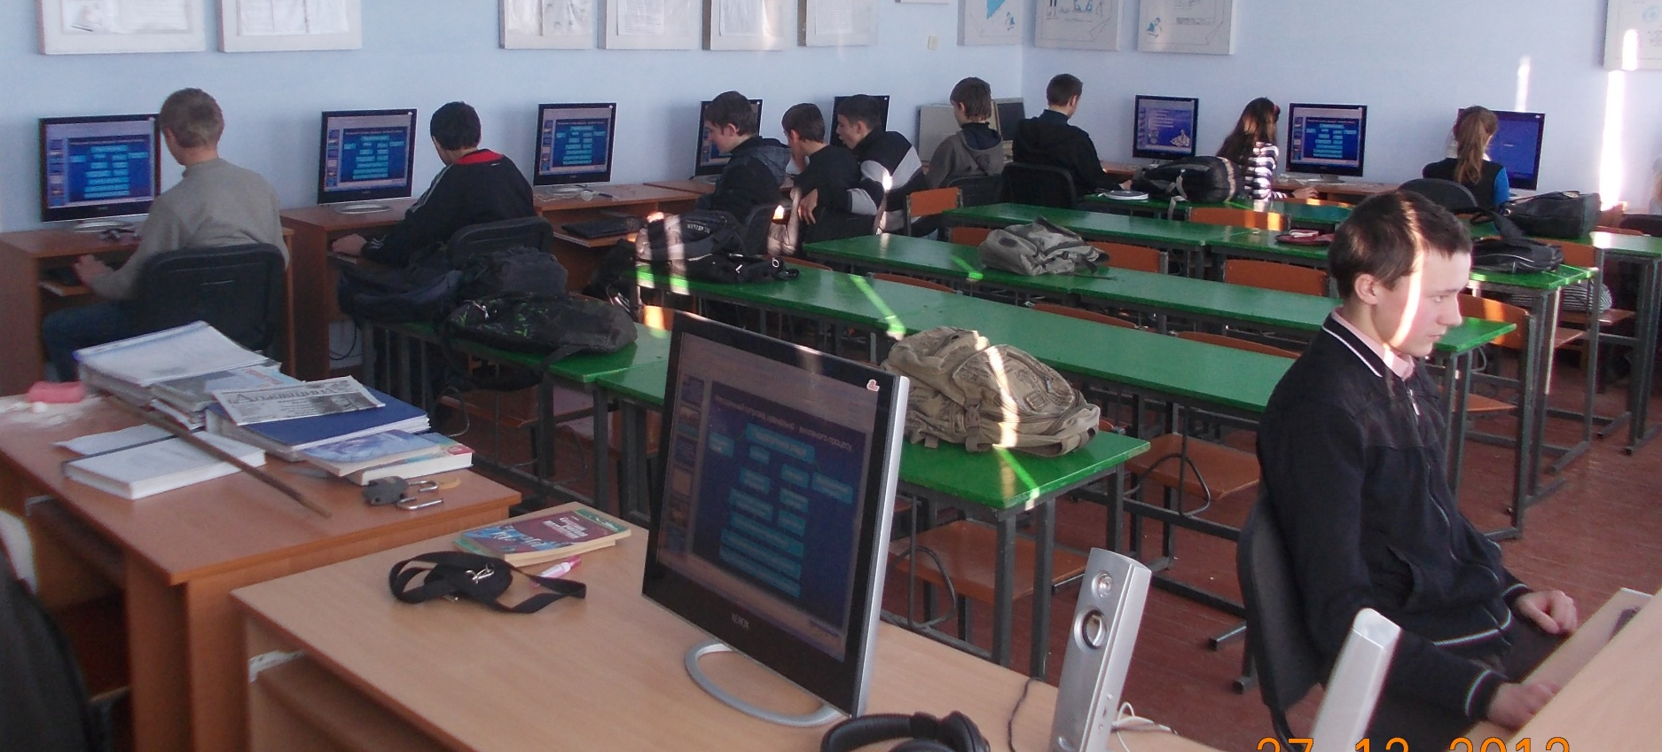
Функції учасників проекту:
УЧЕНЬ – активний розробник – виконавець проекту.
УЧИТЕЛЬ – координатор – консультант.

Slide 5
Перевагами методу проектів є:
Самостійне здобування знань.
Досвід пізнавальної й комунікативної діяльності.
Висловлювання власних думок, відчуттів.
Вміння практично застосовувати набуті знання.
Особиста відповідальність за виконання роботи.

Slide 6
5 «П» ефективного навчання учня
Постановка реальної,
життєвої проблеми, яка має значущість для учня.
Пошук інформації
з конкретної теми.
Планування роботи та застосування сформованих
та набутих у процесі досягнення
поставленої мети знань, умінь і навичок.
Продукт - реальний результат творчої,
дослідницької або пошукової діяльності.
Презентація - підбиття підсумків виконаної роботи,
представлення свого результату.

Slide 7
Етапи роботи над проектом
Пошуковий
визначення теми проекту, пошук та аналіз
проблеми, висування гіпотези, постановка цілі,
обговорення методів дослідження
Аналітичний
аналіз вхідної інформації, пошук оптимального
способу досягнення цілі проекту, побудова
алгоритму діяльності, покрокове планування роботи.
Практичний
виконання запланованих кроків
Презентаційний
оформлення кінцевих результатів, підготовка
та проведення презентації, “захист” проекту
Контрольний
аналіз результатів, коригування, оцінка
якості проекту

Slide 8
Висновки:
Отже, проектне навчання заохочує й посилює прагнення до навчання з боку учнів, оскільки воно:
Особисто – орієнтоване;
Використовує багато дидактичних підходів: евристичне та проблемне навчання, спільне навчання, навчання у справі.
Має високу мотивацію;
Підтримує педагогічне завдання на всіх рівнях – знання, розуміння, застосування, аналіз, синтез.
Дає змогу вчитися на власному досвіді й досвіді інших у конкретній справі

Slide 9
Під час виконання проектів вирішуються освітні, розвивальні й виховні завдання:
створення образу цілісних знань; підвищення мотивації в отриманні додаткових знань;
розвиток дослідницьких і творчих якостей особистості;
метод проектів дозволяє перевірити та закріпити на практиці теоретичні знання;
проект забезпечує продуктивний зв'язок теорії та практики у процесі навчання;
життєвим результатом проекту є продукт (що забезпечує цілісність проекту, адже оцінюється завершений проект).

Slide 10
Використані джерела:
1. Проектна діяльність у школі / Упоряд. М. Голубенко. – К.: Шк. світ, 2007. – 128с. – (Б-ка «Шк..світу»).
2. Ірина Буравська. Проектні технології в школі. Застосування методу проектів.//Директор школи. – грудень 2006, № 48 (432). – с. 3 – 4 Комп'ютер у школі та сім'ї. 2009 № 4 30-32
3. Проекти та наукові конференції як форма активації пізнавальної діяльності учнів./ Видавнича група «Основа», Харків – 2008
4. Intel. Навчання для майбутнього. Методмчні рекомендації для тренерів – методистів/ Н. Морзе, Н. Дементієвська

